Slide 1
Trafikk og parkering – Status, utfordringer og virkemiddelbruk
Lillehammer 30 januar 2017
Paul Berger
Statens vegvesen Region øst

Slide 2
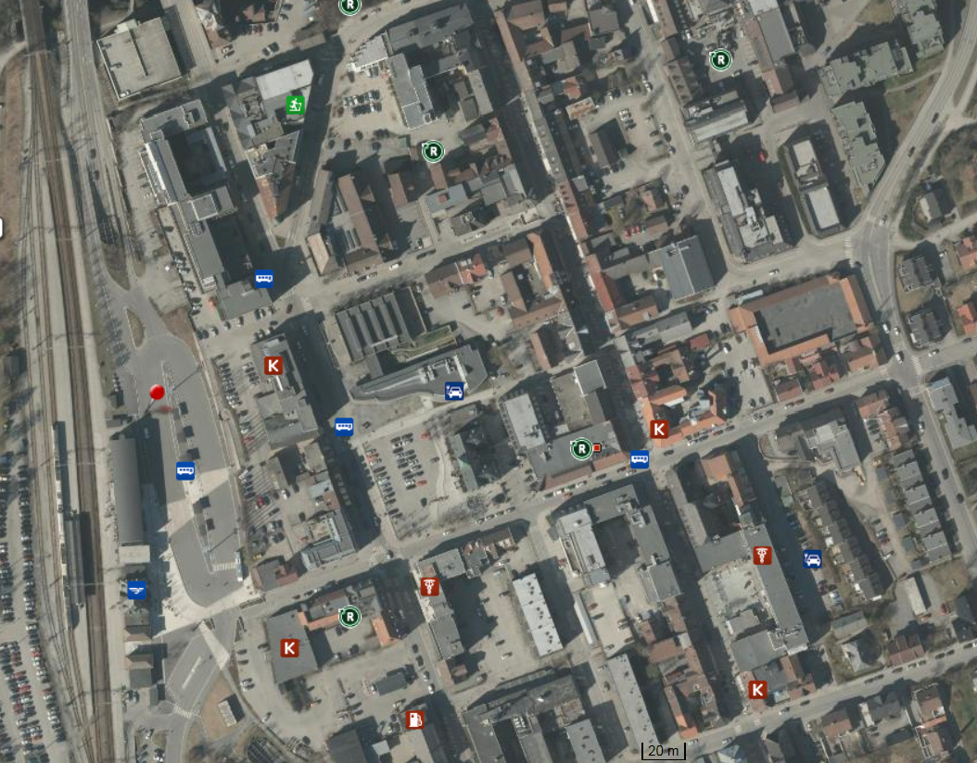
Utfordring: Parkeringsplasser opptar mye plass!

Slide 3
Utfordring: Balanse biltilgjengelighet og behovet for godt sentrumsmiljø
Foto: Paul Berger
Statens vegvesen

Slide 4
Utfordring: Kantparkering utfordrer framkommelighet for andre trafikantgrupper
Foto: Civitas

Slide 5
Utfordring: Gratis og store parkeringsarealer utenfor sentrum knyttet til kontor, service og kompetansevirksomheter
Foto: Paul Berger,
Staten vegvesen

Slide 6
Utfordring: Gratis parkering knyttet til handel utenfor sentrum
Foto: Paul Berger,
Statens vegvesen

Slide 7
Utfordring: Tildels mye trafikk inne i bygatene
Foto: Paul Berger, Statens vegvesen

Slide 8
Utfordring: Mange langtids-/arbeidsplassparkering i sentrum
Foto: Civitas

Slide 9
Hva sier reisevanene?

Slide 10
Trafikkvolum (ÅDT) 2015

Slide 11
Hva sier parkeringsregistreringene?

Slide 12
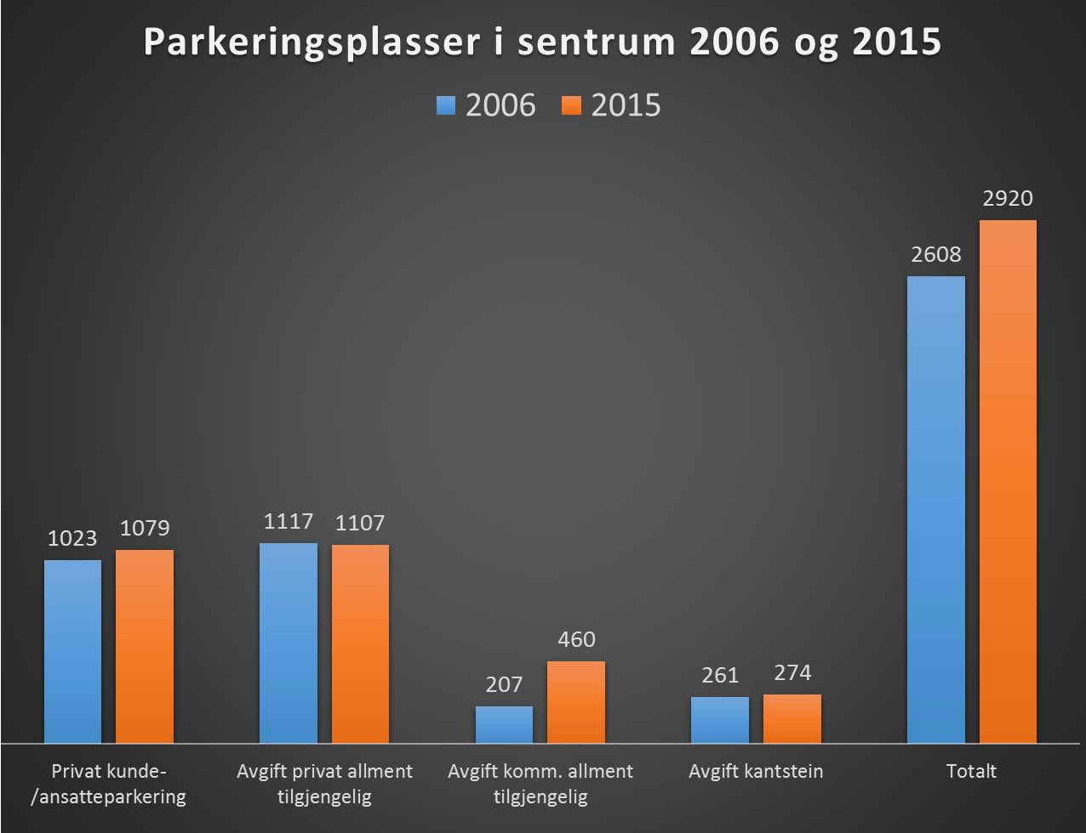
Parkeringssoner
Parkeringsundersøkelsen har gitt oss oppdatert kunnskap

Slide 13
Parkeringsbelegg
Belegg i parkering Lillehammer Sentrum *) | Avgiftsplasser | Kunder/ ansatte parkering
Lørdag 9. Mai kl. 12-13 | 30 % | 30 %
Lørdag 30. Mai kl. 12-13 | 27 % | 33 %
Onsdag 20. mai kl. 12-13 | 56 % | 71 %
Torsdag 21. mai kl. 12-13 | 52 % | 67 %
Onsdag 20. mai kl. 16-17 | 41 % | 38 %
Torsdag 21. mai kl. 16-17 | 31 % | 36 %
Fortsatt stor kapasitet!!

Slide 14
Dagens parkeringsanlegg (allment tilgjengelige)

Slide 15
Hva sier Byutvikling 2044 om parkering?

Slide 16
Mål i bystrategien
Parkeringspolitikken skal stimulere til at veksten i personbiltransporten skal tas av kollektivtransport, sykkel og gange

Slide 17
Mål i bystrategien
Parkeringspolitikken skal brukes som et aktivt stimulerende virkemiddel for å få utviklet sentrumsnære arealer til byutviklingsformål, boliger og arbeidsplasser

Slide 18
Mål i bystrategien
Parkeringspolitikken med lokalisering av parkeringsanlegg skal være et virkemiddel som skal bidra til at sentrum skjermes for bilkjøring, samtidig som sentrum er tilgjengelig for besøkende og handlende

Slide 19
Hva sier den generelle kunnskapen oss?
Et sentrum som domineres av kjørende og parkerte biler – lite attraktivt sted å oppholde seg
Et rikelig parkeringstilbud vil medføre at bil benyttes også på svært korte turer
Et billig parkeringstilbud vil medføre lite turnover - behov for at flere benytter seg av plassene.

Slide 20
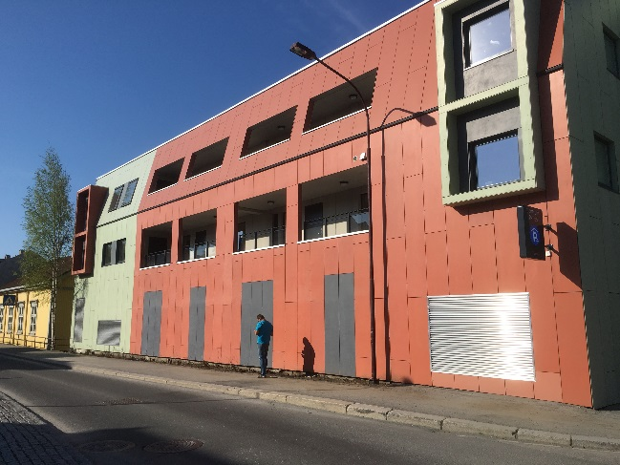
Behov for nye parkeringsnormer
Lavere minimumsnorm for bebyggelse i sentrum
Maksimumsnorm for næring, demper bruk av bil til arbeidsreiser
- Bør differensieres etter kollektivtilgjengelighet

Slide 21
Lokalisering av større P-anlegg langs en indre sentrumsring
Målet er trafikksikkert, trivelig og tilgjengelig sentrumsområde
Sentrum betjenes primært utenifra og derved redusere behovet for gjennomkjøring
Færre og større parkeringsanlegg til erstatning for flere små anlegg i sentrum

Slide 22
Kantsteinsparkering i sentrum – en ressurs
En ressurs som gir god tilgjengelighet
Korttidsparkering med høy turnover
Viktig å finne en balanse mellom parkering og framkommelighet for gående, syklende, buss og varetransport

Slide 23
Frigjøring av arbeidsplassparkering til handlende og besøkende

Slide 24
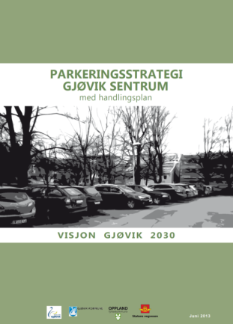
Parkeringsstrategien i Gjøvik brukes aktivt som strategisk virkemiddel
Gjennomført parkeringsstudie, samt parkeringsstrategi har bidratt til økt felles forståelse om dagens situasjon og muligheter

Slide 25
Oppfølging av parkeringsstrategien: Tordenskjoldsgate - Bjørnsonsgate
2012
Foto: Paul Berger
2016
Foto: Paul Berger
Notes:
Nytt parkeringshus – Sentrum P-hus

Slide 26
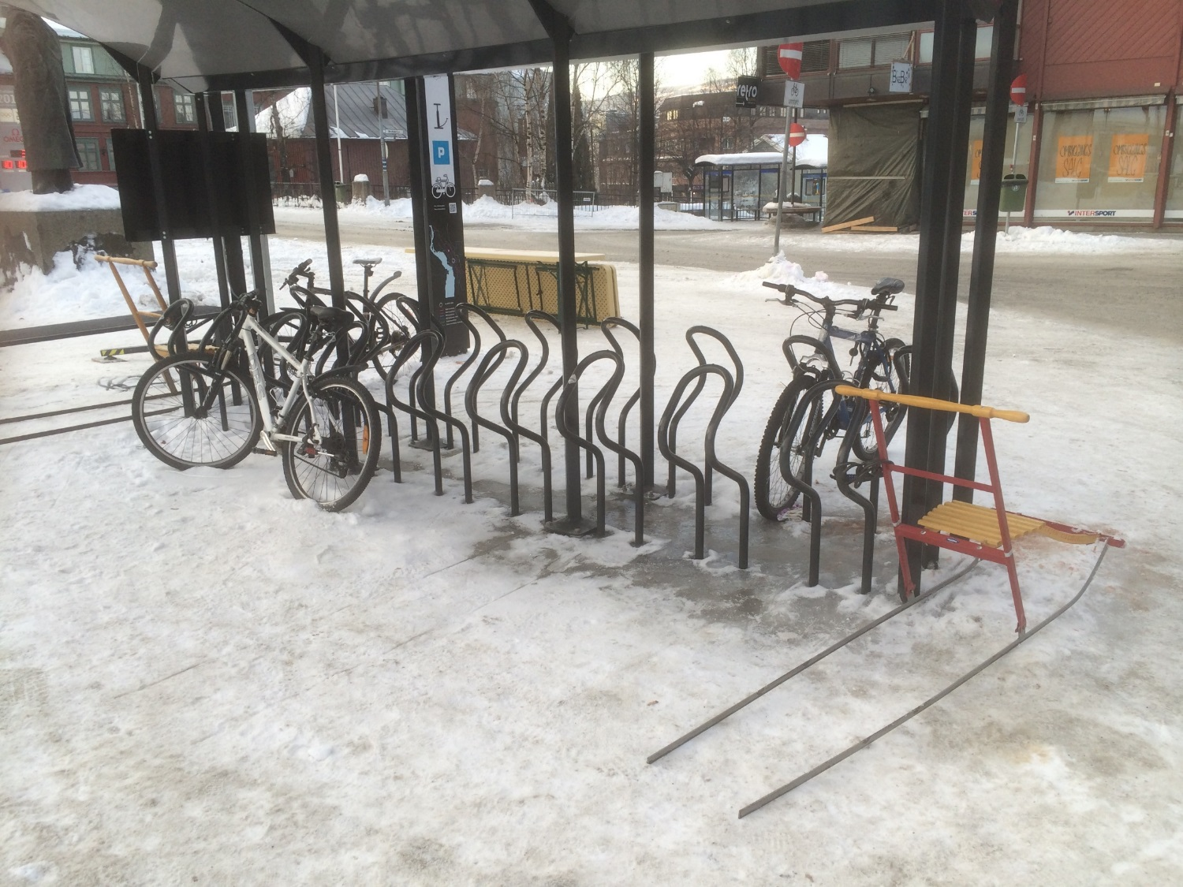
Lillehammer har stort potensialet! – bruk mulighetene og tenk videre samarbeid
Foto: Paul Berger, Statens vegvesen

